Slide 1
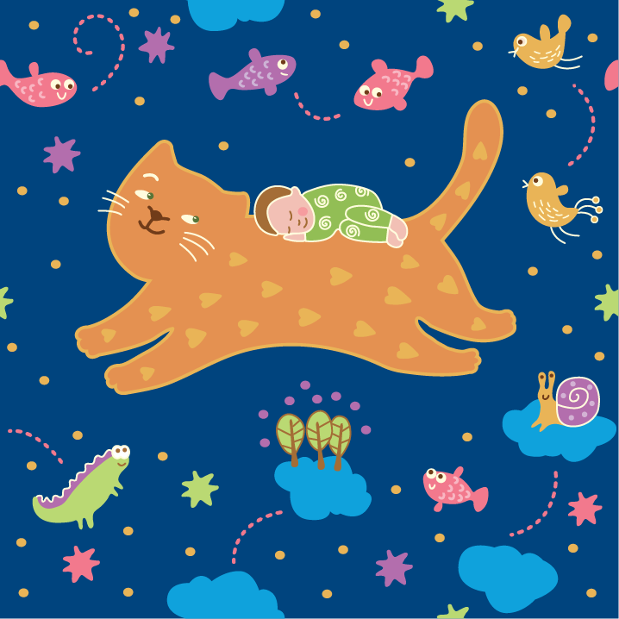
ΑγαπημΕνα μου παιδιΑ, σε αυτΗ την ενοτητα ακοΥμε νανουρΙσματα απΟ Ολο τον κΟσμο! ΑπαλΕς ,γλυκιΕς μεΛωδΙες που ηρεμΟΥν και μποροΥν να κοιμΙσουν το κΑθε παιδΙ... ΝανουρΙσματα του κΟσμου ΑπΟ τη συλλογΗ: “Les plus belles berceuses du monde, 23 berceuses du Mali… au Japon”, 2008, Didier Jeunesse, Paris ΕλληνικΗ Εκδοση, 2010 ΕκδΟσεις ΚΟκκινο

Slide 2
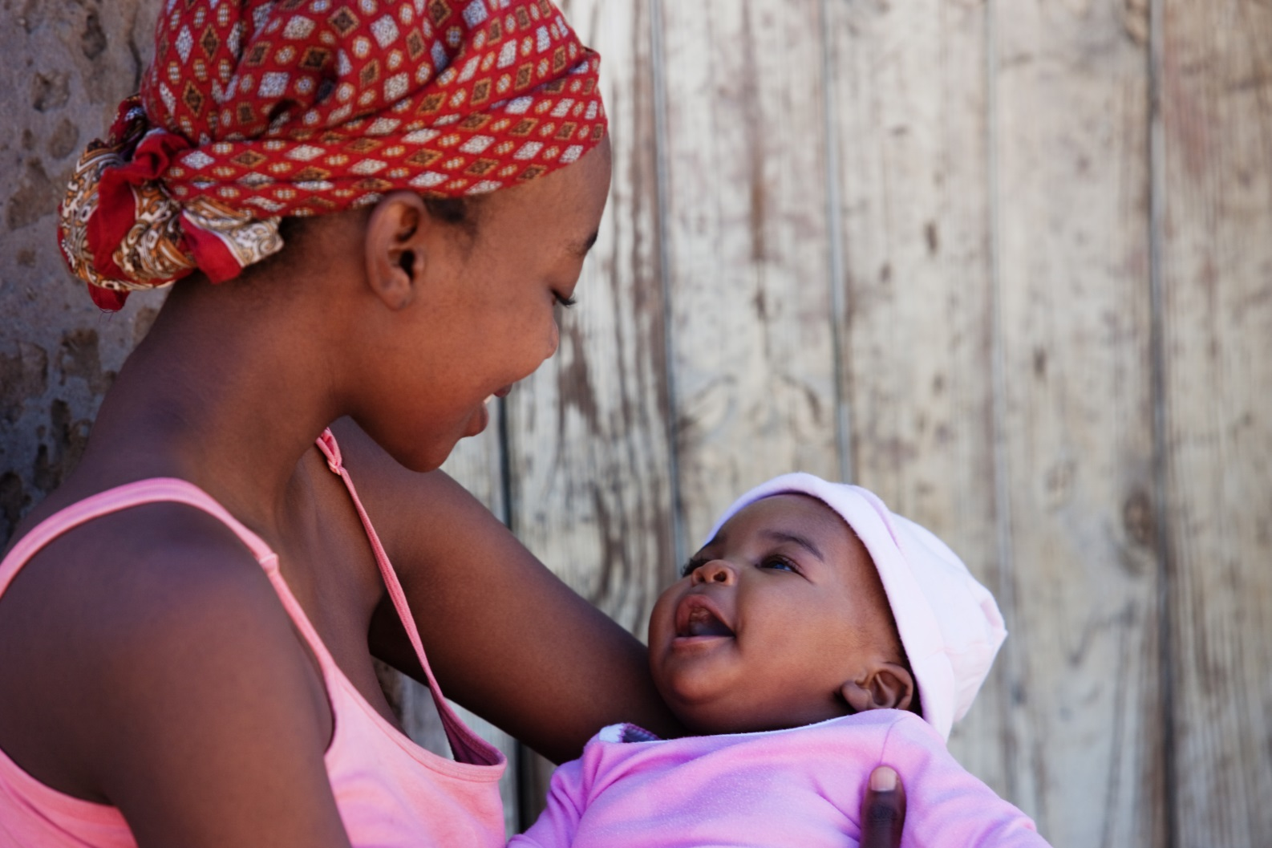
Αφρική (Κoνγκό)

Slide 3
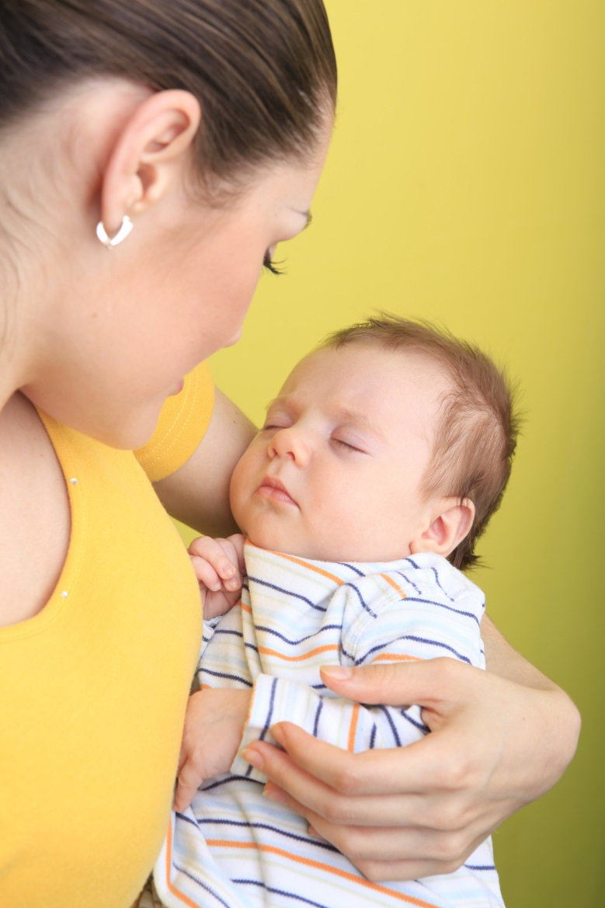
Ουκρανία

Slide 4
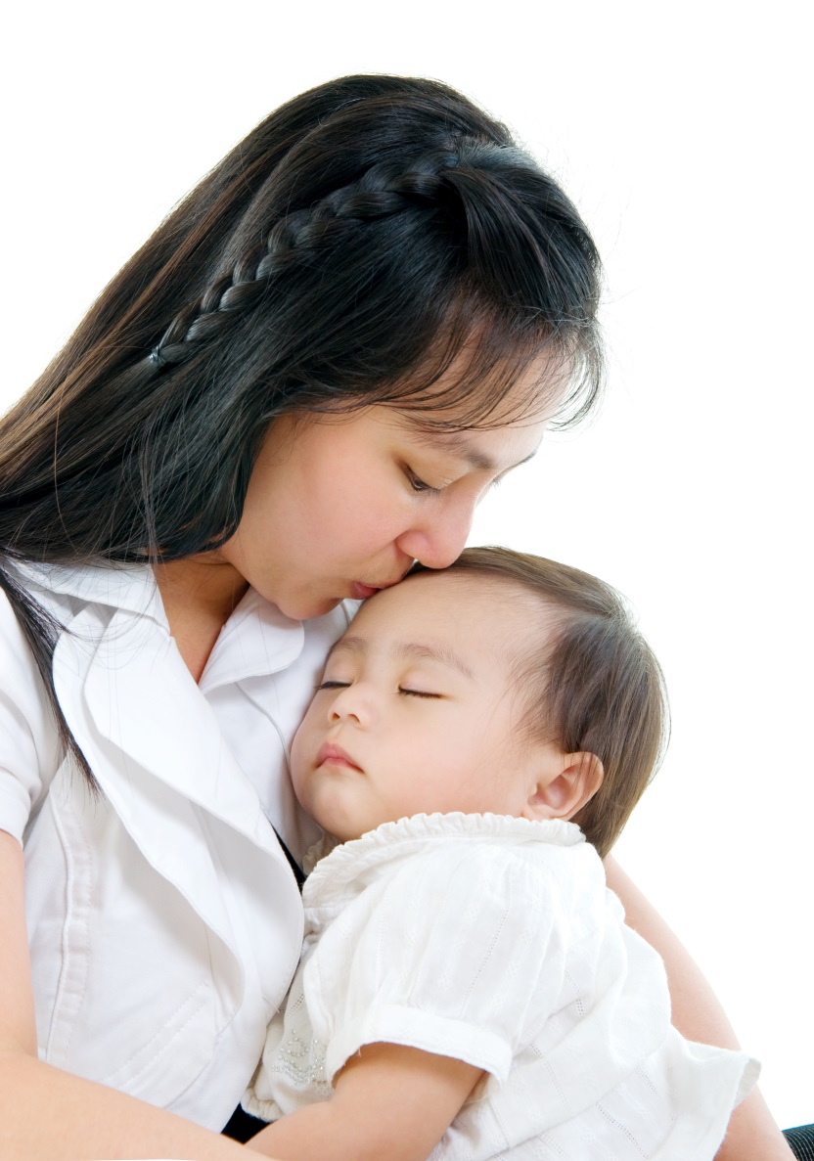
Κορέα

Slide 5
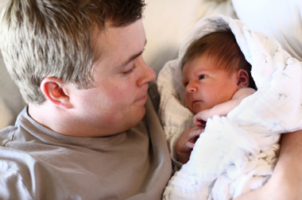
Πολωνία

Slide 6
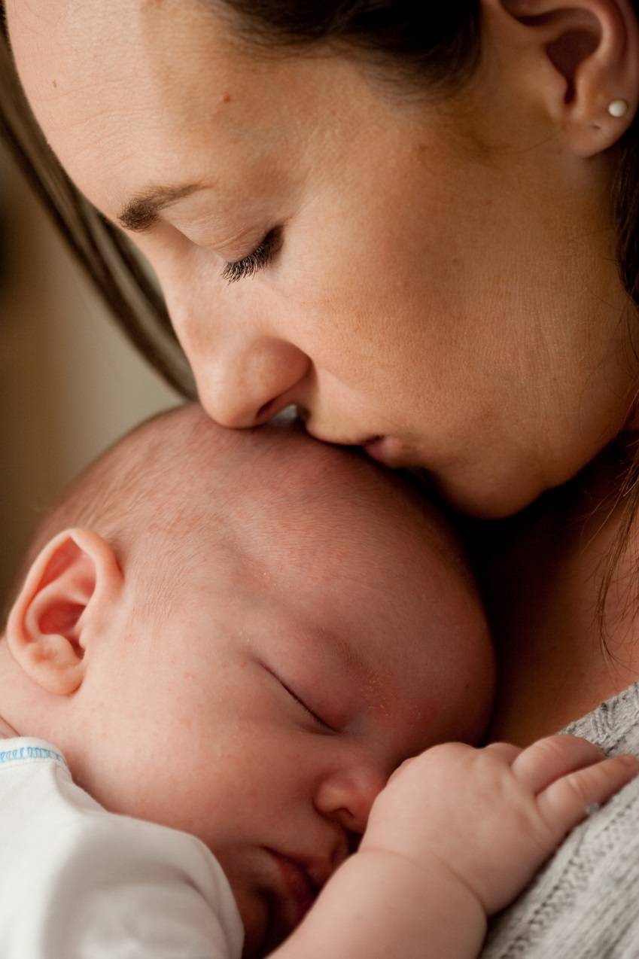
Ελλάδα

Slide 7
ωρα να τραγουδησουμε το παραδοσιακο κυπριακο νανουρισμα «Αγια Μαρινα»
Ακολούθησε τον παρακάτω σύνδεσμο για να ακολουθήσεις τη μουσική και τα λόγια του τραγουδιού
https://www.youtube.com/watch?v=jA9AZeKsqsw

